Slide 1
«Использование технологий «утренний и вечерний круг» для успешной социализации детей дошкольного возраста»
Муниципальное дошкольное образовательное учреждение
детский сад № 2 «Светлячок»
Воспитатель: Боярская Светлана Борисовна

Slide 2
Цель: сформировать у педагогов представления о проведении «утреннего» и «вечернего» круга детей дошкольного возраста.
Задачи:
1. Познакомить с методикой организации и проведения утреннего и вечернего круга.
2. Познакомить с принципами и методами взаимодействия воспитателя с детьми в течение дня.
3. Дать возможность применить полученные знания на практике.

Slide 3
«Утренний круг» – это начало дня, когда дети собираются все вместе для того, чтобы порадоваться предстоящему дню, поделиться впечатлениями, узнать новости, обсудить совместные планы, договориться о правилах.
Именно на «утреннем круге» зарождается и обсуждается новое приключение (образовательное событие), дети договариваются о совместных правилах группы (нормотворчество), обсуждаются «мировые» и «научные» проблемы (развивающий диалог).
Рекомендовано организовать перед завтраком со всеми детьми, присутствующими в группе. Обсуждение в младшем дошкольном возрасте занимает от 5 до 20 минут, в старшем дошкольном возрасте от 10 до 20 минут.

Slide 4
Организация «Утреннего круга»
Цель: создать положительный эмоциональный настрой и вселить в ребёнка уверенность, что среди сверстников ему будет хорошо, а день обещает быть интересным и насыщенным.
Задачи:
1. Создание эмоционального настроя на весь день.
2.Установление комфортного социально-психологического климата в детском коллективе через свободное общение со сверстниками (учить объяснять словами свое эмоциональное состояние).
3. Социально-коммуникативное развитие (развитие общения и взаимодействия ребёнка со взрослыми и сверстниками) и речевого развития детей (обогащение активного словаря).

Slide 5
Структура «Утреннего круга»
1. Приветствие или «Минутка вхождения в день».
2. «Новости дня»: обмен информацией.
3. Дыхательная или пальчиковая гимнастика.
4. Игра по теме периода.
5. Планирование или календарь дел.

Slide 6
Пример проведения «Утреннего круга»
Это ежедневный ритуал, который нравится детям, каждый воспитатель организует его по-своему.
Дети самостоятельно могут выбрать способ, призывающий их к началу занятия: это могут быть звуковые сигналы (звонок, хлопок, звучание музыкального инструмента, мелодия, стихотворение, начатое взрослым, и т. д.)
Игра-приветствие, как правило, проходит в кругу (сидя или стоя).

Slide 7
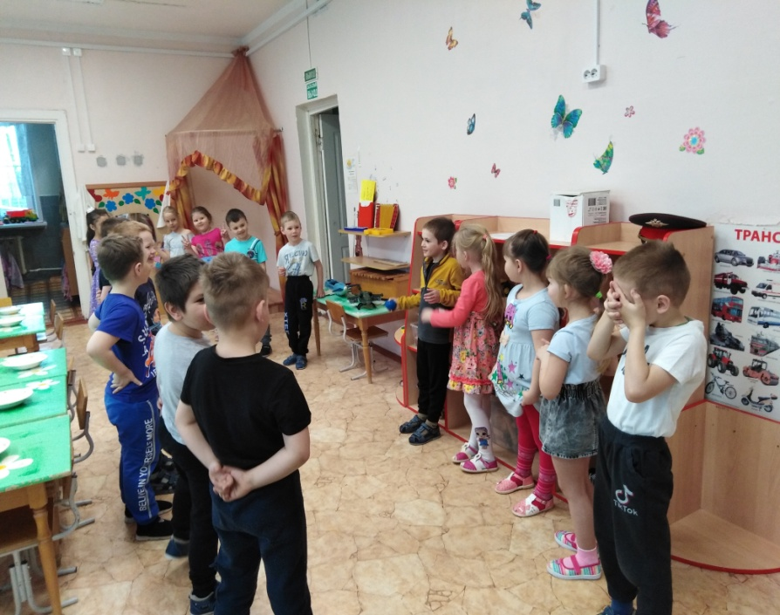
Приветствие или «Минутка вхождения в день»
- Ребята, я предлагаю вам встать в круг, взять друг друга за руки и поприветствовать друг друга доброй, открытой улыбкой. Ведь именно улыбка способствует позитивному настроению, развитию уверенности в себе, эмоциональной раскованности.

Slide 8
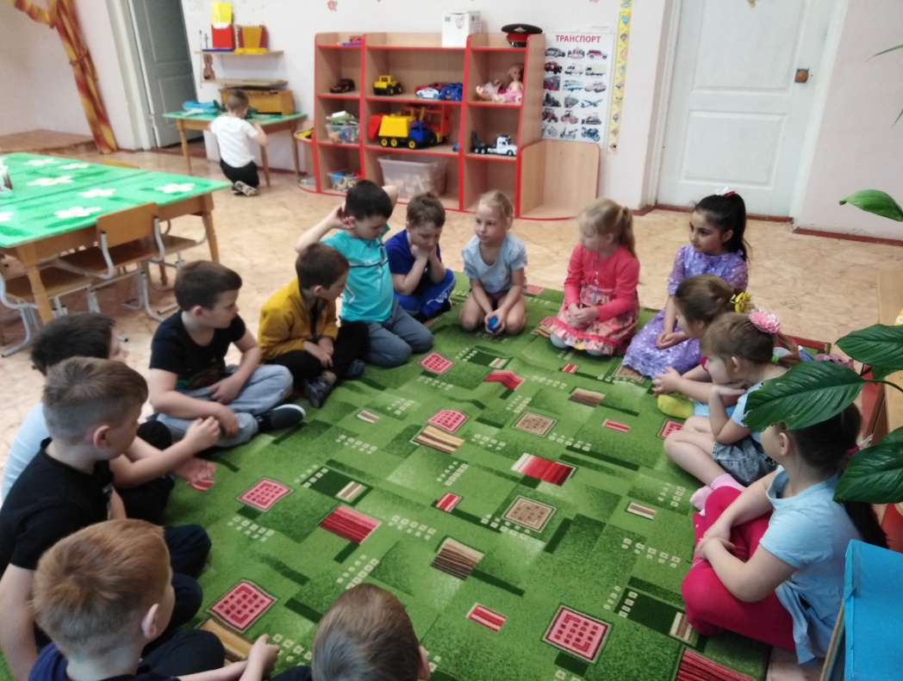
«Новости дня»: обмен информацией
Игра: «Расскажи нам о себе»
(Каждый по очереди рассказывает: фамилия, имя, сколько лет, где и с кем живет, имя друга).

Slide 9
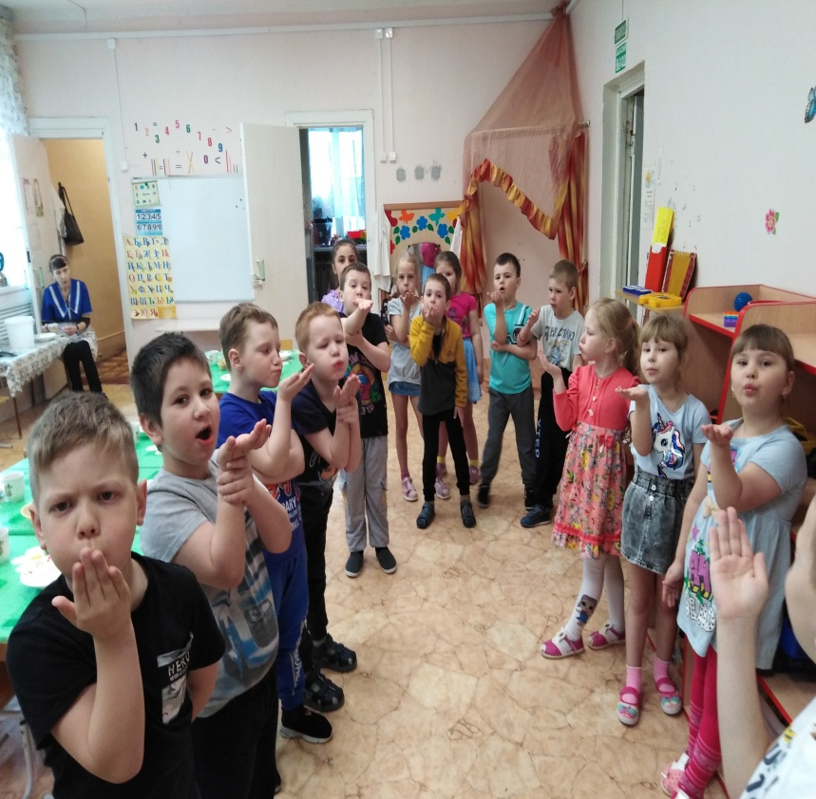
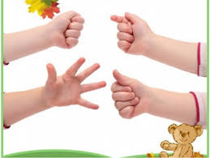
Дыхательная или пальчиковая гимнастика

Slide 10
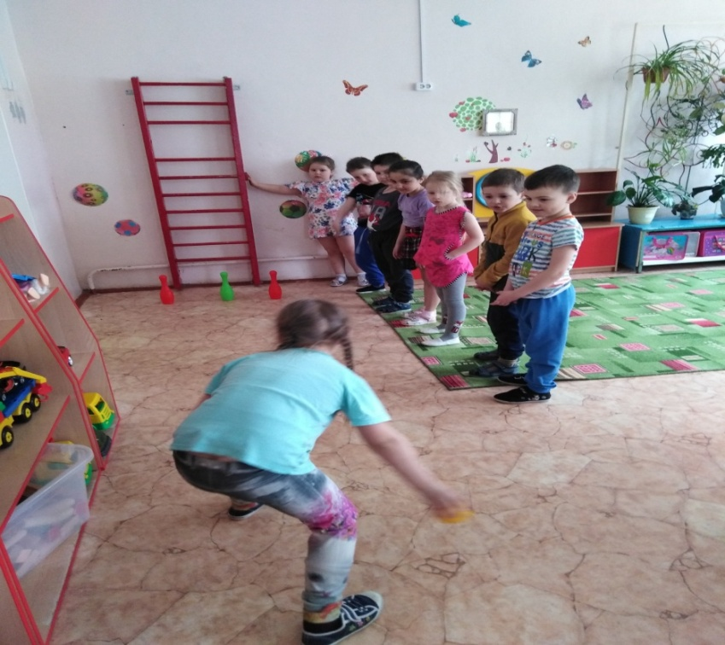
Игра по теме периода
Практикуются такие виды игровой деятельности, которые заставляют детей смеяться, при этом воспитатель учитывает: изучаемые в настоящий момент темы по программе.

Slide 11
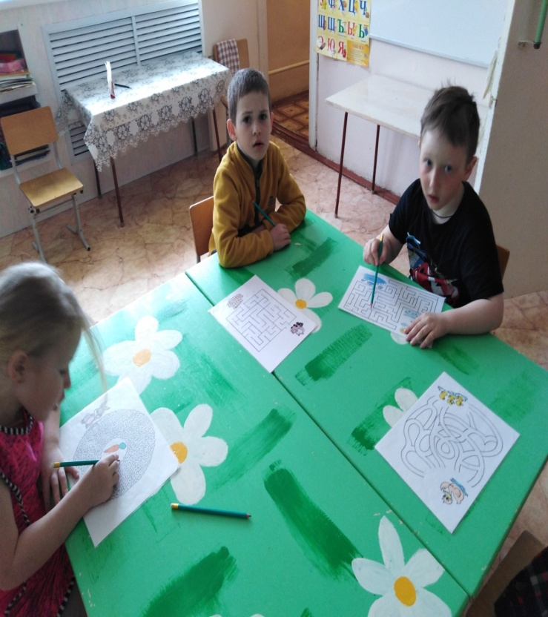
Планирование или календарь дел
Совместное планирование деятельности на текущий день.
Выбор карточек, обозначающих действия: игры, загадки, чтение сказок, выбор карточки изображающей занятие и работы в центрах активности.

Slide 12
Так утренний круг позволяет спокойно и организованно переключиться на непосредственно образовательную деятельность.
Если в традиции дошкольного учреждения входит утренний сбор, он становится любимым «ритуалом» и для детей и для взрослых.

Slide 13
«Вечерний круг» проводится в форме рефлексии — обсуждения с детьми наиболее важных моментов прошедшего дня. Вечерний круг помогает детям научиться осознавать и анализировать свои поступки и поступки сверстников. Дети учатся справедливости, взаимному уважению, умению слушать и понимать друг друга. Вспомнить с детьми прошедший день, все самое хорошее и интересное, чтобы у детей формировалось положительное отношение друг к другу и к детскому саду в целом. Обсуждение проблем. Обсудить проблемные ситуации, если в течение дня таковые возникали, подвести детей к самостоятельному разрешению и урегулированию проблемы, организовать обсуждение планов реализации совместных дел (проектов, мероприятий, событий и пр.).
Рекомендовано организовать во второй половине дня. Обсуждение в младшем дошкольном возрасте занимает от 5 до 20 минут, в старшем дошкольном возрасте от 10 до 20 минут.

Slide 14
Организация «Вечернего круга»
Цель: научить детей осознавать и анализировать свои поступки и поступки сверстников.
Задачи:
• Рефлексия. (Вспомнить с детьми прошедший день).
• Обсуждение проблем. (Обсудить проблемные ситуации, если они возникли в течении дня, подвести к самостоятельному решению).
• Развивающий диалог. (Предложить тему в соответствии с программой).
• Детское сообщество. (Дружить, быть внимательными, создавать положительный настрой).
• Навыки общения. (Учить детей культуре диалога).

Slide 15
Пример проведения «Вечернего круга»
Если требуют обстоятельства, например, в группе произошел конфликт, то «вечерний круг» проводится еще раз, сразу после происшествия. Для плодотворного обсуждения создается благоприятный психологический настрой. Включается спокойная легкая музыка: желательно одна и та же мелодия на определенный период времени. Дети по кругу передают друг другу какой-нибудь предмет, (мячик, колокольчик, ракушку, камешек) во время ответов на вопрос. Желательно, чтобы круг, образованный детьми, находился всегда в одном и том же месте, так как дети через 2-3 месяца привыкают обсуждать свои проблемы в кругу и сами без присутствия воспитателя.

Slide 16
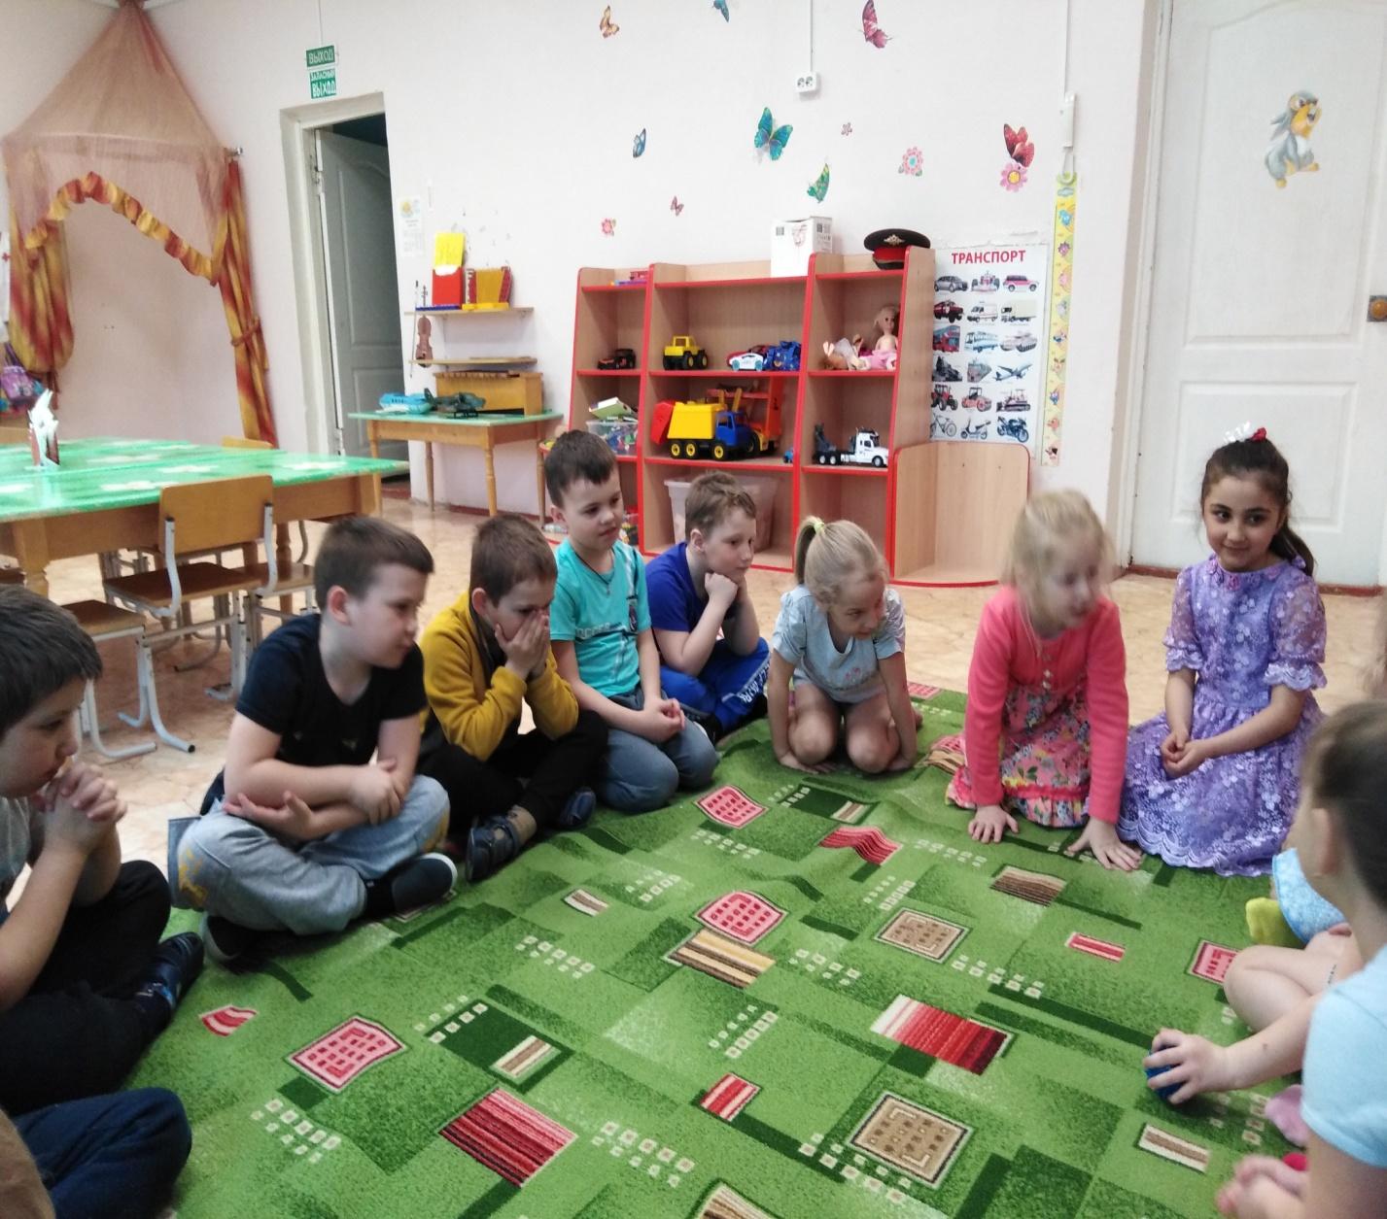

Slide 17
Вопросы, задаваемые во время «Ежедневного круга», можно распределить на несколько тем.
Например: «Чем мы сегодня будем заниматься?», «Что интересного произошло у нас в группе вчера?», «Что делать, если хочется подраться?», «Почему не удается соблюдать правила?», «Как вы думаете, кого можно назвать добрым?» и многие другие на усмотрение воспитателя. Вопросы по «Ситуации месяца».
Проводятся различные рефлексивные игры на разные темы.
В конце нашего круга, ребята рассказывают о своих планах и желаниях на следующий день и обнимают друг друга.

Slide 18
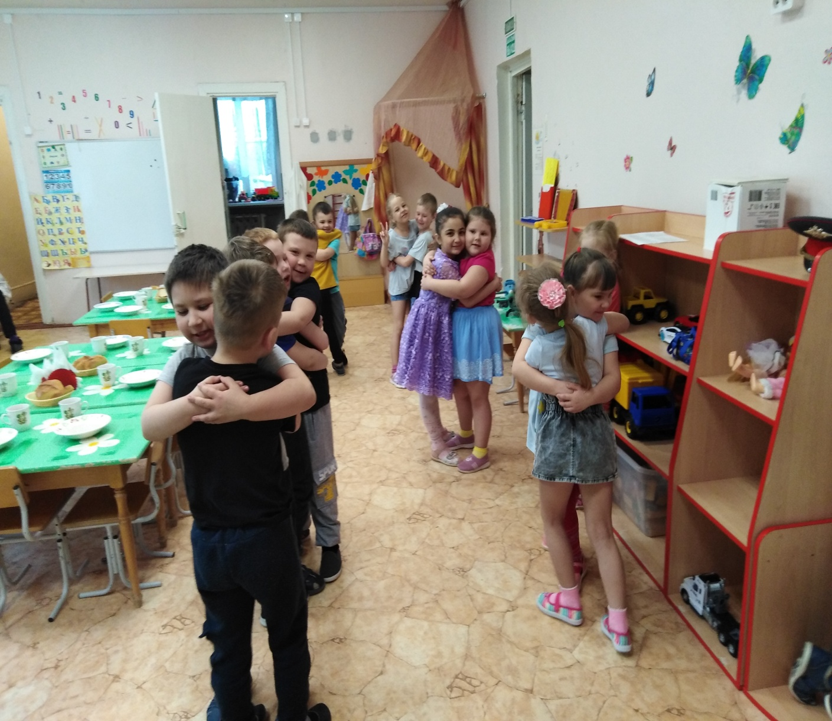

Slide 19
Инновационная технология «утренний и вечерний круг» позволяет на должном уровне преодолевать назревшие трудности у детей с заниженной самооценкой, робостью, застенчивостью в контактах со сверстниками и малознакомыми людьми.

Slide 20


